Slide 1
こどもとメディア
菊地恭平
斉藤恭史
中津優香里
菅原真琳
Notes:
こんにちわ

Slide 2
小学生のスマホ所持率
全国平均 58.0％
1位 東京 68.1％
2位 神奈川
3位 大阪
4位 沖縄
5位 千葉
・
・
・
最下位 秋田 43.1％

Slide 3
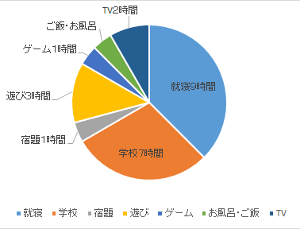
菅原真琳 弟（小学校5年生）
Notes:
メディアの接触時間は思ったより少なく、生活リズムの乱れもない
宿題以外の家庭学習の時間がないことが気になった

Slide 4
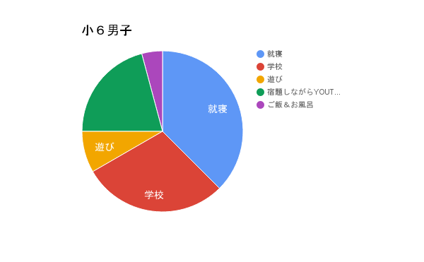
菊地恭平の塾の生徒の一日
宿題以外の家庭学習の時間がないことが気になったがYOUTUBE」という項目があり驚いた。

Slide 5
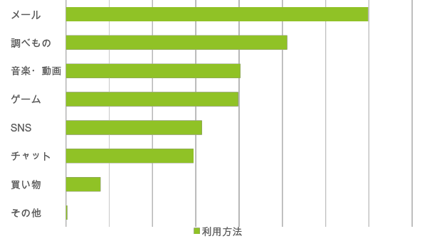
スマホの利用状況

Slide 6
子どものスマホ所持のメリット
・調べ物がしやすい
・家族との連絡がとりやすい
・GPSで居場所がわかる、安心
・ネットや機械の使い方が身に付く
・いろいろな知識が増える

Slide 7
デメリット
・勉強の妨げになる
・コミュニケーション能力の低下
・ネットいじめ、架空請求などに巻き込まれる可能性がある
・スマホ依存になる可能性がある

Slide 8
各都道府県のスマホ所有率と学力
スマホ所有率
学力
Notes:
高い都道府県は学力が低い
秋田県はスマホの所持率が３６．２％と低く、学力は全国で一番高い

Slide 9
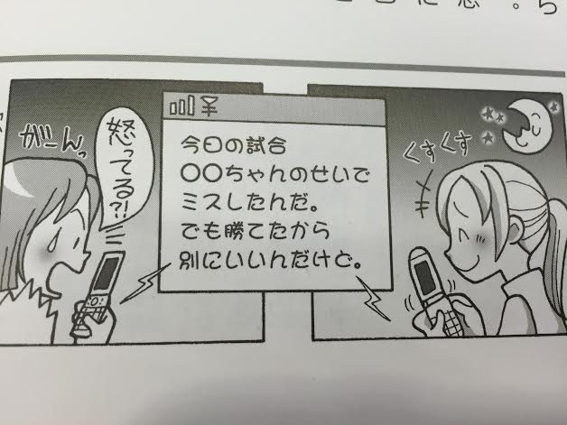
コミュニケーションの低下
相手の言葉のスピードやイントネーション、
感情や表情などがわからないままでのやり取りには
誤解が生じる

Slide 10
起きている問題
・「ながら操作」による交通事故
・生活の乱れ
・出会い系サイトでのトラブル
・ワンクリック詐欺、架空請求などの犯罪
・個人情報の流出

Slide 11
ネットいじめ
ネットいじめとは、スマホを通じて特定の児童の悪口や誹謗中傷、嫌がらせのメールを送るなどインターネットを通じて行われること。
特徴：24時間365日続き、逃げ場がない。加害者側がいじめをしているという罪の意識が低い。
問題点：目に見えない。気づかないうちに集団化しエスカレートしていく。誰に書き込まれているかわからないという恐怖心から他人に対して不信感を抱く。登校拒否、自殺にまで追い込まれる。
ネットいじめ⇒リアルいじめにつながる

Slide 12
スマホ依存
https://youtu.be/0nGazZ_mYKY

Slide 13
ネット依存について
・ネットに夢中になっていると感じる。
・満足を得るため だんだん利用時間が長くなる。
・やめようとしたが うまくいかない。
・やめようとすると不機嫌・イライラなど。
・意図した時間よりも長時間オンライン体制に。
・ネットで人間関係や学校のことを台無しに。
・熱中しすぎを隠すため家族などに嘘をつく。
・問題や嫌な気持ちから逃げるために利用。

Slide 14
５つ以上当てはまったら
ネット依存の可能性あり！！！！

Slide 15
教育現場でのメディア対策
①メディア接触の実態を把握する（実態調査を行う）
・平日（休日）一日の過ごし方を紙に記入
・質問項目を作る（スマホを持っているか、部屋にメディア機器はあるかなど）
・集計を行う
②実態調査を踏まえて対策を練る
・一部の教師だけではなく養護教諭などの教職員と取り組む
・目標を立てる
③事前の啓発、学習
・保護者には、講演会や資料作成をしてメディアに対する問題や対策、危機感を持ってもらう
・子どもたちには、ビデオやプリントを見せたり、教師が直接話したりしてメディア対策の意図を知ってもらう

Slide 16
④メディア対策への取り組み
・・特定の一日にチャレンジ期間をつくる（メディアを使わない日）
・目標を作り紙に記入してもらう（他にメディアを使わない時にどんなことをするのか、チャレンジしてみた感想など）
⑤継続させる
・取り組みを二ヶ月に一回、月に一回と増やしていく
・アンケートを実施し、取り組みの成果を公開する

Slide 17
中国のスマホ事情
・スマホ保有率は日本の２倍
・各種アプリを使った公共料金の支払いや決済サービスがある
・歩きスマホ問題に対して「ながら歩き専用レーン」が存在する
・小学生のスマホ保有率はほとんどの学校で半数を超えている
・小学生のうちからスマホをつかってネットショッピングをする子供もいる
・学校はスマホに関してのルールを設けている→実効性は低い
・学校への持ち込み禁止
・電源を切る
・授業中は使用禁止
・長時間の使用禁止
・夜１１時以降は使用禁止

Slide 18
参考文献
スマホ所持率http://todo-ran.com/t/kiji/14679
スマホ所持率と学力 http://todo-ran.com/t/kiji/12090
コミュニケーションの低下 「メディア漬け」で壊れる子どもたち
ネットいじめ 「メディア漬け」で壊れる子どもたち
スマホ依存 https://youtu.be/0nGazZ_mYKY
ネット依存 http://www.ohishi-clinic.or.jp/net_check.html
教育現場でのメディア 「メディア漬け」で壊れる子どもたち
中国のスマホ事情 月刊 児童心理

